Slide 1

Formation aux Réseaux de neurones convolutifs : les CNN
Stéphane Jamin-Normand & Thomas Wentz

Slide 2
Plan
Les réseaux de neurones
Application en vision par ordinateur
Dissection d’un CNN
L’intelligence artificielle et l’apprentissage automatique

Slide 3

Plan
Les réseaux de neurones
Application en vision par ordinateur
Dissection d’un CNN
L’intelligence artificielle et l’apprentissage automatique
Imiter l’intelligence / Modéliser le complexe
Des succès importants
Les grandes familles d’applications

Slide 4
Plan
Les réseaux de neurones
Application en vision par ordinateur
Dissection d’un CNN
L’intelligence artificielle et l’apprentissage automatique
Les réseaux de neurones simples
Les limitations en traitement d’image
Les réseaux de neurons convolutifs (CNN)

Slide 5
Plan
Les réseaux de neurones
Application en vision par ordinateur
Dissection d’un CNN
L’intelligence artificielle et l’apprentissage automatique
Les briques élémentaires
Architectures typiques
Entrainement d’un modèle

Slide 6
Plan
Les réseaux de neurones
Application en vision par ordinateur
Dissection d’un CNN
L’intelligence artificielle et l’apprentissage automatique
Reconnaissance d’images
Détection d’objets
Segmentation sémantique
Autres

Slide 7
Plan
Les réseaux de neurones
Application en vision par ordinateur
Dissection d’un CNN
L’intelligence artificielle et l’apprentissage automatique
Imiter l’intelligence / Modéliser le complexe
Des succès importants
Les grandes familles d’applications

Slide 8
Définition : qu’est ce que l’intelligence
1 : Faculté de comprendre, de découvrir des relations (de causalité, d’identité, etc.) entre les faits et les choses.
2 : Aptitude à comprendre facilement, à agir avec discernement (Notion de « niveau d’intelligence », de comparaison par rapport à un système semblable)
3 : Capacité ou fait de comprendre une chose particulière. Exemple : avoir l’intelligence des affaires. (Notion de spécialisation.)

Slide 9
Comment approcher le raisonnement
Sciences humaines (psychologie cognitive, psycholinguistique, sciences du langage, philosophie)
Comportement du système
IA symbolique
SCIENCES COGNITIVES
Neuropsychologie, neuro-philosophie
Simulation/modélisation
Substrat neuronal
IA connexionniste
Sciences de l’ingénieur (informatique, mathématiques)
Sciences du vivant (biologie, neurosciences, neuro-physiologie, neuro-anatomie…)

Slide 10
Tentative de définition : qu’est ce que l’Intelligence Artificielle ?
Une définition possible : l’Intelligence Artificielle est un domaine de l’informatique dont le but est de recréer un équivalent technologique à l’intelligence humaine. L’IA n’est pas une technologie à part entière mais un ensemble de technologies et d’outils.
Discipline scientifique inventée en 1955 par deux mathématiciens, John MacCarthy et Marvin Lee Minsky
« L’IA est la science de programmer les ordinateurs pour qu’ils réalisent des tâches qui nécessitent de l’intelligence lorsqu’elles sont réalisées par des êtres humains » Marvin Lee Minsky

Slide 11
Définition : qu’est ce que l’apprentissage automatique (Machine Learning)
Le Machine Learning est une branche de l’IA qui concerne le développement d’algorithmes permettant d’accomplir des tâches complexes sans avoir été explicitement programmé dans ce but.
Elle consiste à laisser des algorithmes découvrir des patterns, à savoir des motifs récurrents, dans les ensembles de données.
Science des données
Statistique
Machine Learning
Intelligence Artificielle

Slide 12
Cartographie de l’Intelligence Artificielle
Intelligence artificielle
Apprentissage automatique
IA symbolique
Clustering
Random Forest
Arbre de
décision
Systèmes experts
XGBoost
IA connexionniste
Deep Learning, CNN, RNN, transformers
Ontologies

Slide 13
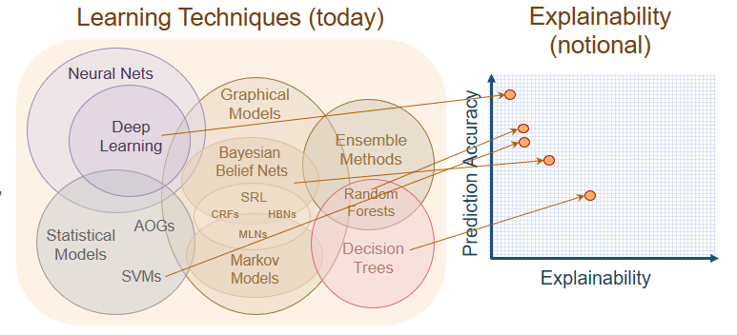
Cartographie de l’Intelligence Artificielle

Slide 14
Les catégories et approches de Machine Learning
Catégories et approches de ML
Apprentissage supervisé
Apprentissage non-supervisé
Apprentissage par renforcement
Classification
Régression
Clustering
Association
Classification
Contrôle
Régression linéaire/logistique
Random Forest
Boosting
Réseaux de Neurones
K-means
PCA
Règles d’association
Q-Learning
Recherche par arbre Monte-Carlo
Asynchronous Advantage Actor-Critic

Slide 15
Plan
Les réseaux de neurones
Application en vision par ordinateur
Dissection d’un CNN
L’intelligence artificielle et l’apprentissage automatique
Imiter l’intelligence / Modéliser le complexe
Des succès importants
Les grandes familles d’applications

Slide 16
Pourquoi maintenant ?
Progrès fulgurants
Big Data
Puissance de calcul
Progrès mathématiques
Rien que dans le domaine de la santé :
Assister les praticiens dans leur art
Augmenter les fonctions des praticiens
Accélérer le développement des traitements médicaux
Améliorer la prise en charge des maladies mentales
Anticiper des épidémies à un stade très précoce
Notes:
Dans les slides suivantes, je vais présenter quelques exemples variés d’applications de l’IA, même si il est impossible d’être exhaustif, vu l’ampleur des cas d’usage.

Slide 17
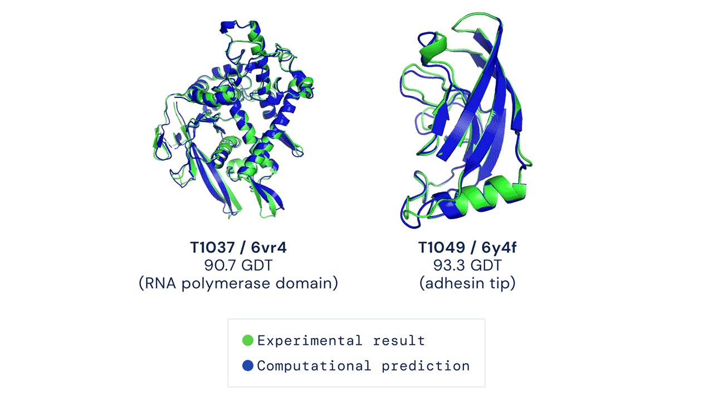
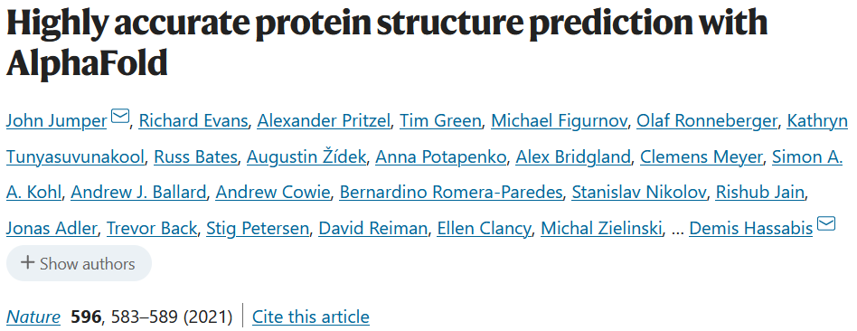
Pourquoi maintenant ?
Gain de temps phénoménal
Perspective pour le développement de médicaments
Nouveaux développements autour des protéines?
Notes:
Dans les slides suivantes, je vais présenter quelques exemples variés d’applications de l’IA, même si il est impossible d’être exhaustif, vu l’ampleur des cas d’usage.

Slide 18
Plan
Les réseaux de neurones
Application en vision par ordinateur
Dissection d’un CNN
L’intelligence artificielle et l’apprentissage automatique
Imiter l’intelligence / Modéliser le complexe
Des succès importants
Les grandes familles d’applications

Slide 19
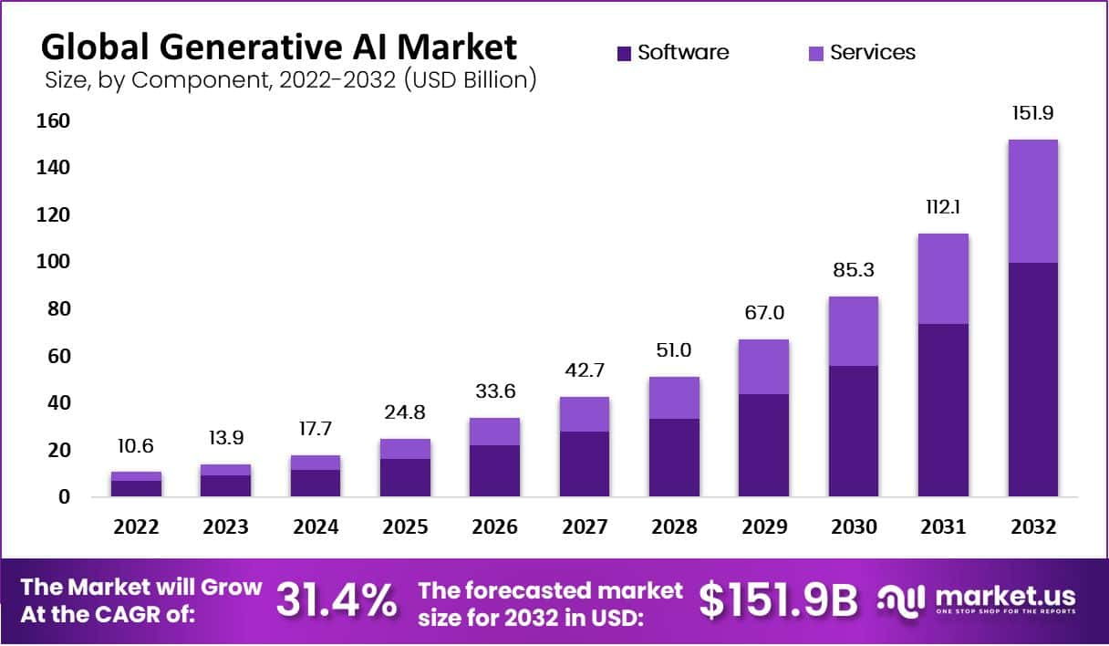
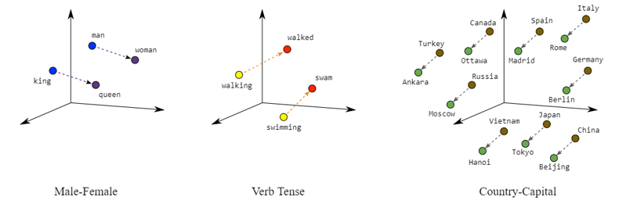
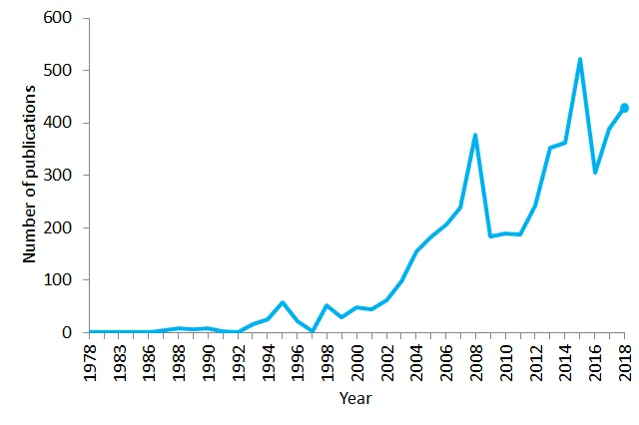
Le traitement du langage naturel (NLP)
Domaine historique de l’IA, mais très peu performant jusqu’en 2017, le langage humain étant trop « variable », sujet aux ambiguïtés
Explosion depuis :
2013 et le premier vrai plongement sémantique : Google, Word2Vec
2017 et l’architecture Transformers

Slide 20
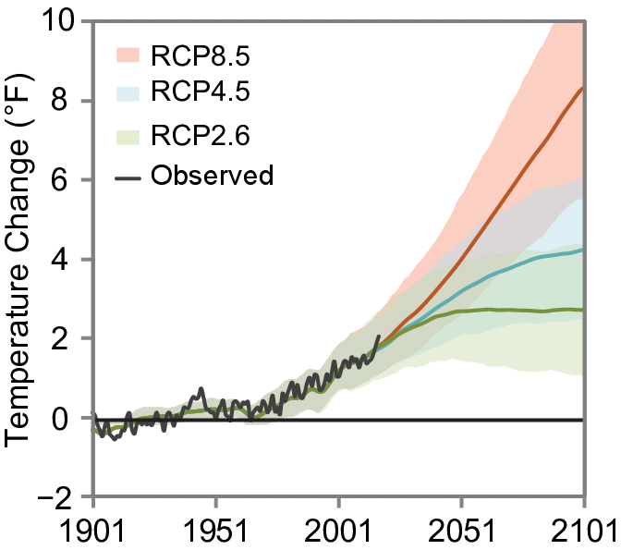
Les séries temporelles
Se réfère au traitement de données historicisées.
Les approches sont particulières car elles doivent être capables de capturer les relations et influences entre les données, ce qui induit l’introduction d’une mémoire

Slide 21
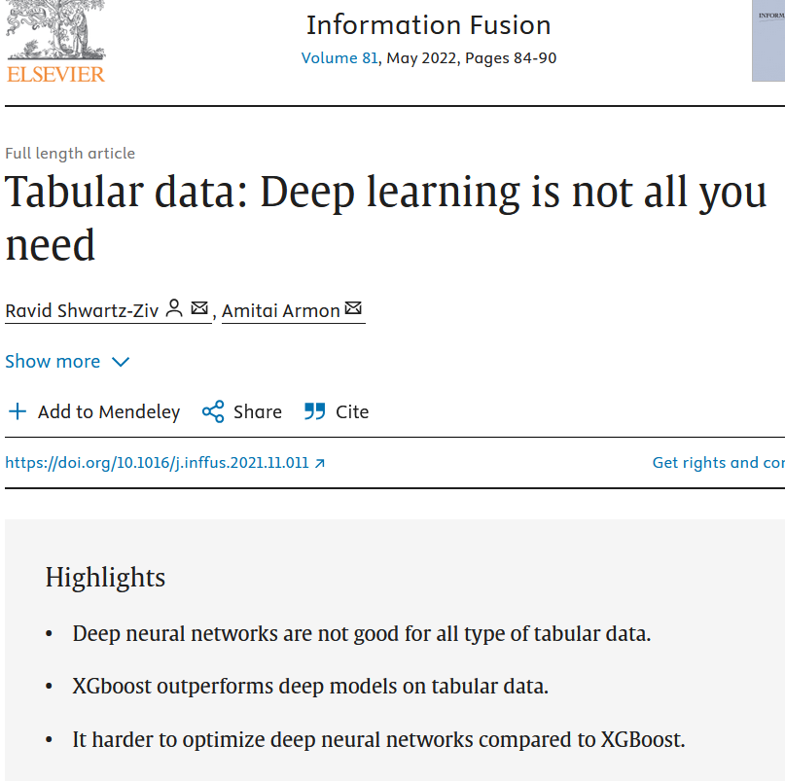
Les données tabulaires
Se réfère au traitement de données sous formes de tableaux, avec comme données des valeurs, numériques ou catégorielles, qui sont des caractéristiques (« features »)
C’est le domaine dans lequel les approches de « Deep Learning » ne sont pas supérieures aux techniques classiques de Machine Learning

Slide 22
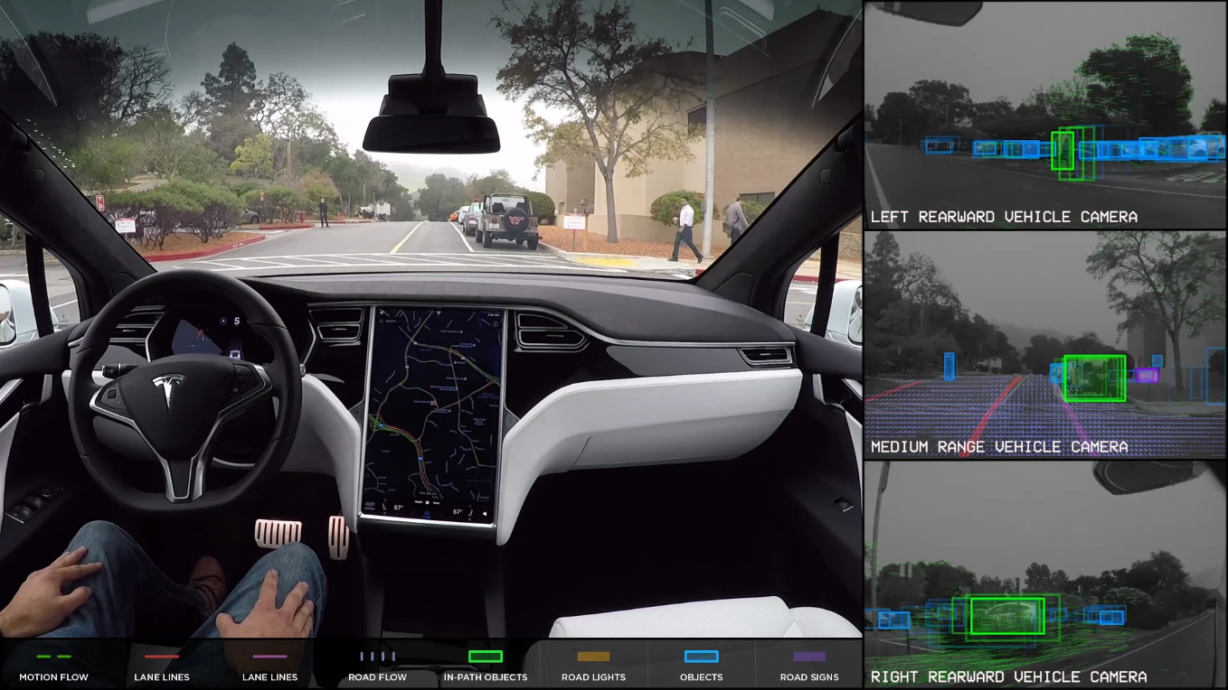
Le traitement d’images
Se réfère au traitement de données structurées, en 2 ou 3 dimensions, avec potentiellement plusieurs canaux
C’est ce domaine qui a le plus profité de l’arrivée des approches profondes, le traitement d’images étant hautement adapté au concept de la convolution

Slide 23
Plan
Les réseaux de neurones
Application en vision par ordinateur
Dissection d’un CNN
L’intelligence artificielle et l’apprentissage automatique
Les réseaux de neurones simples
Les limitations en traitement d’image
Les réseaux de neurons convolutifs (CNN)

Slide 24
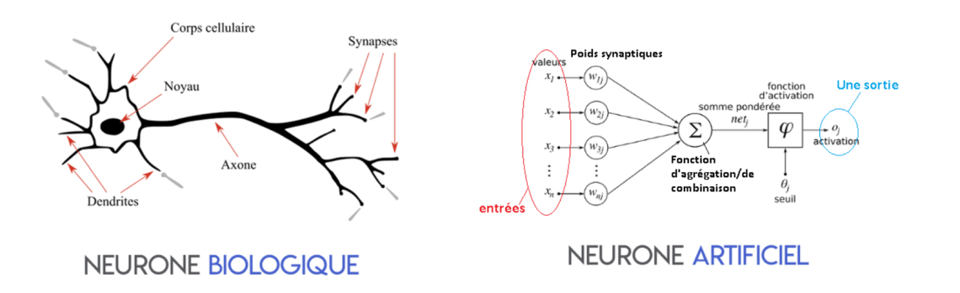
Les réseaux de neurones

Slide 25
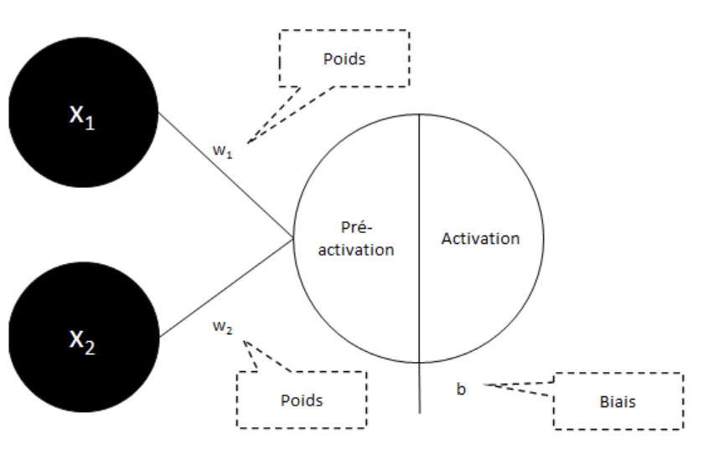
Les réseaux de neurones

Slide 26
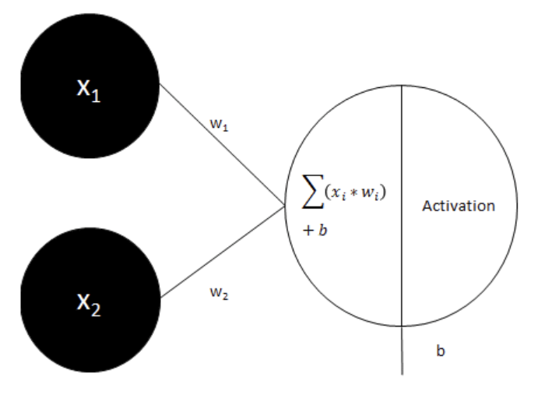
Les réseaux de neurones

Slide 27
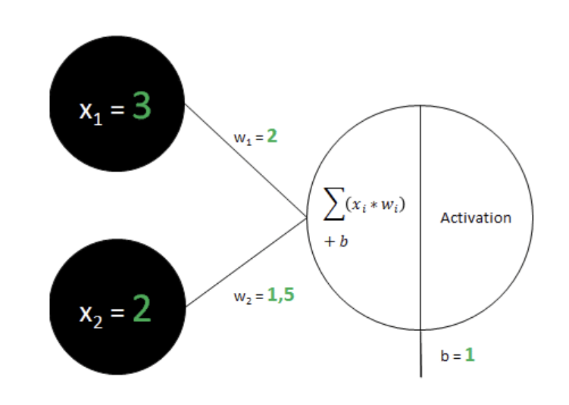
Les réseaux de neurones

Slide 28
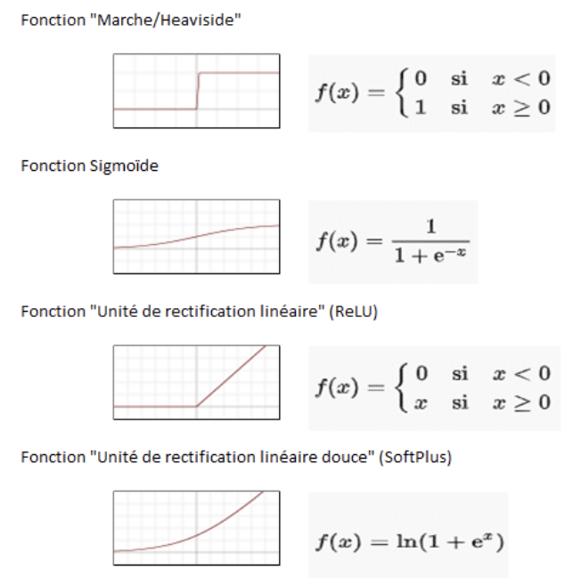
Les réseaux de neurones

Slide 29
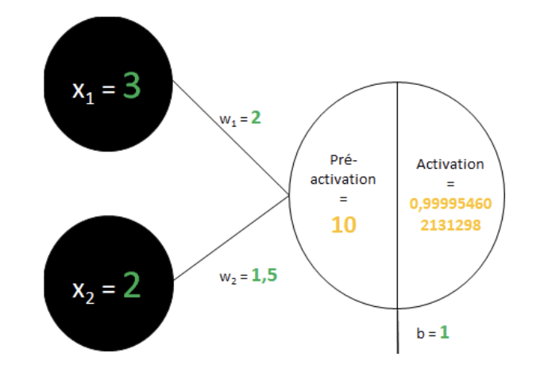
Les réseaux de neurones
?

Slide 30
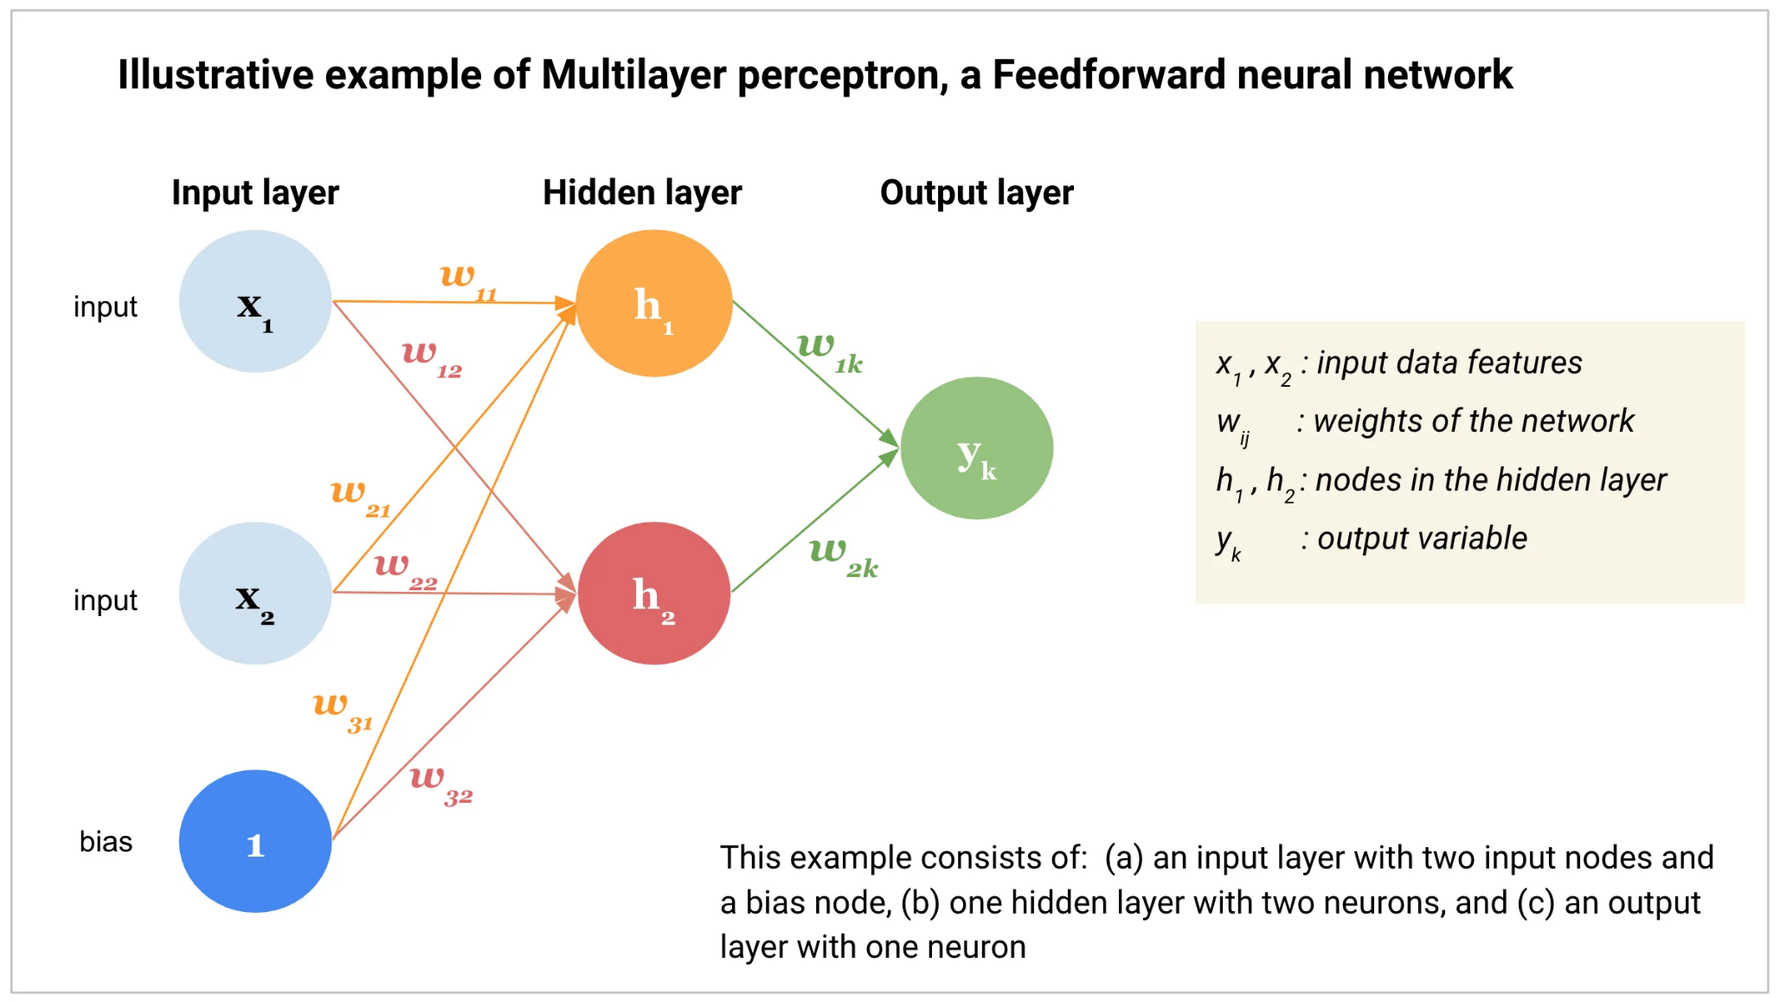
Comment fonctionne un réseau de neurones classique ?
Notes:
"Un MLP est une pile de couches : entrée, cachées, sortie." "Chaque neurone calcule : y=f(w⋅x+b) y = f(w \cdot x + b) y=f(w⋅x+b)" w w w : poids, x x x : entrée, b b b : biais, f f f : fonction d’activation (ex. ReLU : f(x)=max⁡(0,x) f(x) = \max(0, x) f(x)=max(0,x))."
"Exemple : classer une image en ‘chat’ ou ‘non-chat’."

Slide 31

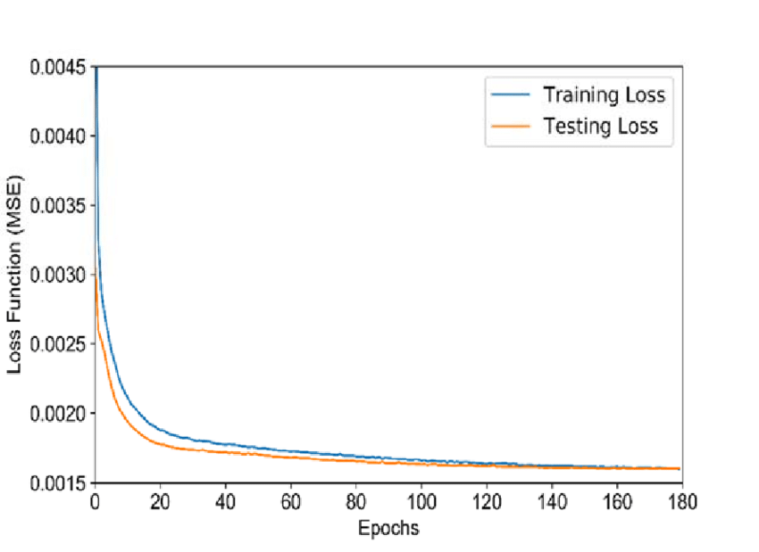
Comment un MLP apprend-il ?
Propagation de l’information à travers les couches
Objectif : minimisation d’une fonction de coût
Rétropropagation de l’erreur avec ajustement des poids du modèle
Notes:
Objectif : minimiser une erreur (ex. perte L=−∑ylog⁡(y^) L = -\sum y \log(\hat{y}) L=−∑ylog(y^​) pour classification)." "Méthode : descente de gradient." Ajuste les poids w w w via w←w−η∂L∂w w \leftarrow w - \eta \frac{\partial L}{\partial w} w←w−η∂w∂L​ (η \eta η : taux d’apprentissage)."
"Rétropropagation : propage l’erreur de la sortie vers l’entrée."

Slide 32
Plan
Les réseaux de neurones
Application en vision par ordinateur
Dissection d’un CNN
L’intelligence artificielle et l’apprentissage automatique
Les réseaux de neurones simples
Les limitations en traitement d’image
Les réseaux de neurons convolutifs (CNN)

Slide 33
Pourquoi les MLP échouent avec les images ?
Problème 1 : La perte de la structure spatiale : on transforme une image 2d en 3d en une liste plate : une image 32x32 = 1024 pixels → toutes les informations locales disparaissent
Problème 2 : L’explosion des paramètres : pour une image 32x32 = 1024 entrées 1024 entrées reliées à 1000 neurones = > 1M+ paramètres !
Résultat : les MLP sont inefficaces, lents et incapables de capter les motifs locaux (bords, textures).

Slide 34
Plan
Les réseaux de neurones
Application en vision par ordinateur
Dissection d’un CNN
L’intelligence artificielle et l’apprentissage automatique
Les réseaux de neurones simples
Les limitations en traitement d’image
Les réseaux de neurons convolutifs (CNN)

Slide 35
Pourquoi les CNN sont la solution ?
Problème : comment réussi à exploiter la localité et la hiérarchie des motifs ?
Un bord dépend des pixels voisins, pas de l’image entière
Une texture se dessine sur une sous-partie locale de l’image
Solution : les couches convolutives :
On remplace des couches de neurones entièrement connectés par des filtres locaux : des fonctions de convolution
Les couches convolutives vont extraire les textures et motifs caractéristiques d’une image
Les couches connectées restantes vont combiner ces textures et motifs pour effectuer la tâche de classification
On résout ainsi les 2 grands problèmes des MLP :
beaucoup moins de paramètres
conservation de la structure spatiale et donc possibilité de capter cette information par le modèle

Slide 36
Les CNNs
Les CNNs sont des MLP à qui on a rajouté une couche convolutive en amont.
Architecture classique d’un CNN :
Une partie convolution qui a comme objectif d’extraire les caractéristiques propres à l’image en les compressant afin de réduire leur taille initiale
=> L’image fournie en entrée passe à travers une succession de filtres, créant ainsi de nouvelles images, des « cartes de convolutions ».
=> Les cartes de convolutions sont ensuite concaténées en un vecteur de caractéristique appelé « Code CNN »
Une partie classification : le code CNN est fourni à un MLP, qui a comme objectif de combiner les caractéristiques du code CNN afin de classer l’image.

Slide 37

Les CNNs
Partie Convolution
Partie Classification
Les couches convolutives extraient les motifs et textures
Les neurones connectés combinent les motifs et textures pour décrire les classes de sortie

Slide 38
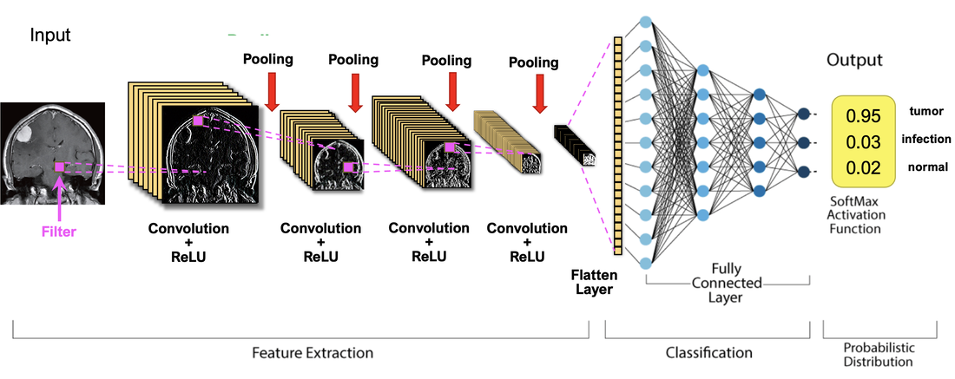
Les CNNs
Partie Convolution
Partie Classification
Les couches convolutives extraient les motifs et textures
Les neurones connectés combinent les motifs et textures pour décrire les classes de sortie

Slide 39
En résumé
Les MLP : sont des approches puissantes mais inadaptées aux images (structure ignorée, trop de paramètres)
Les CNN : pensés et conçus pour les données visuelles grâce aux convolutions
Prochaine étape : comprendre les couches des CNN !

Slide 40
Plan
Les réseaux de neurones
Application en vision par ordinateur
Dissection d’un CNN
L’intelligence artificielle et l’apprentissage automatique
Les briques élémentaires
Architectures typiques
Entrainement d’un modèle

Slide 41
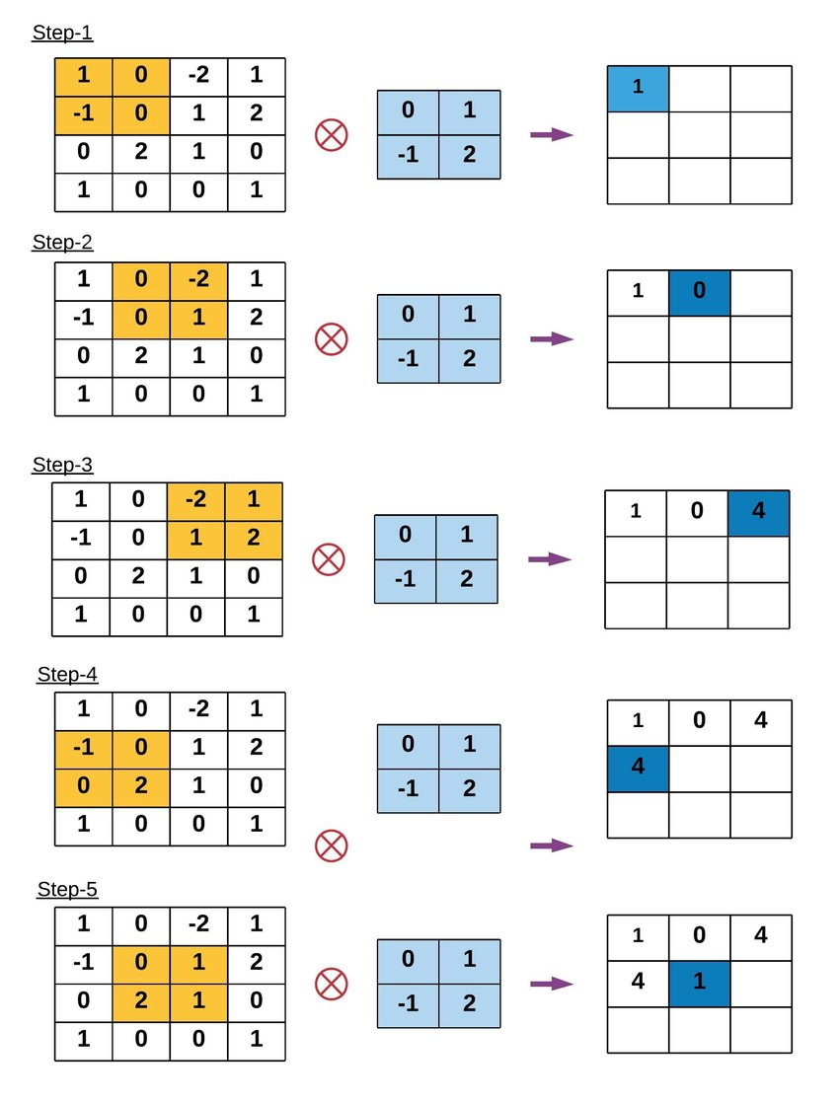
La convolution

Slide 42
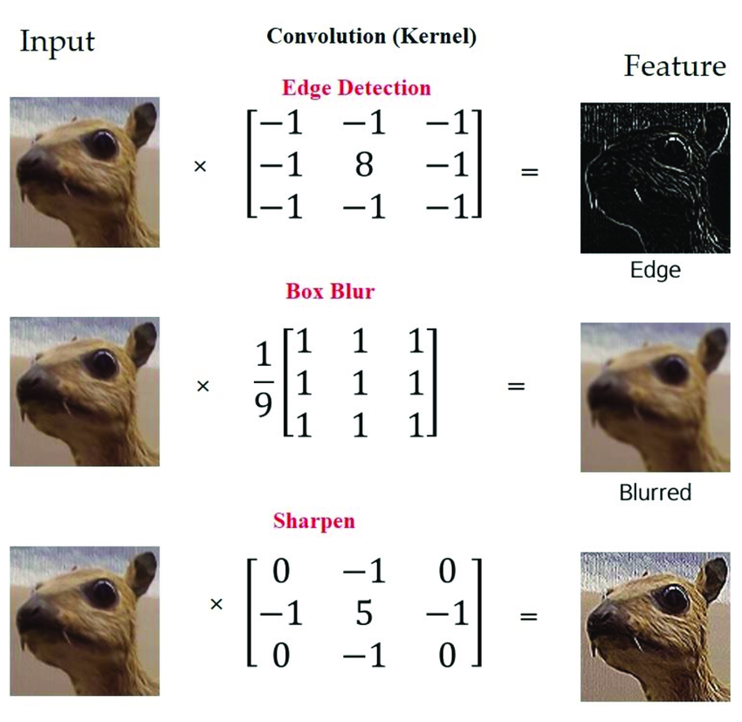
La convolution : extraction de features locaux

Slide 43
Les fonctions d’activation
✅ Fonction Marche (Step Function) : Active ou désactive un neurone de façon binaire, inutilisable pour l’apprentissage profond à cause de l’absence de gradient.
✅ Fonction Sigmoïde : Convertit une valeur en une probabilité entre 0 et 1, idéale pour la classification binaire mais sujette au problème du gradient qui disparaît.
✅ Fonction ReLU : Remplace les valeurs négatives par zéro, introduisant de la non-linéarité et accélérant l’apprentissage en réduisant les problèmes de gradient.
✅ Fonction Softplus : Lisse la version de ReLU en assurant une différentiabilité partout, utile pour éviter les discontinuités mais moins efficace que ReLU en pratique.

Slide 44
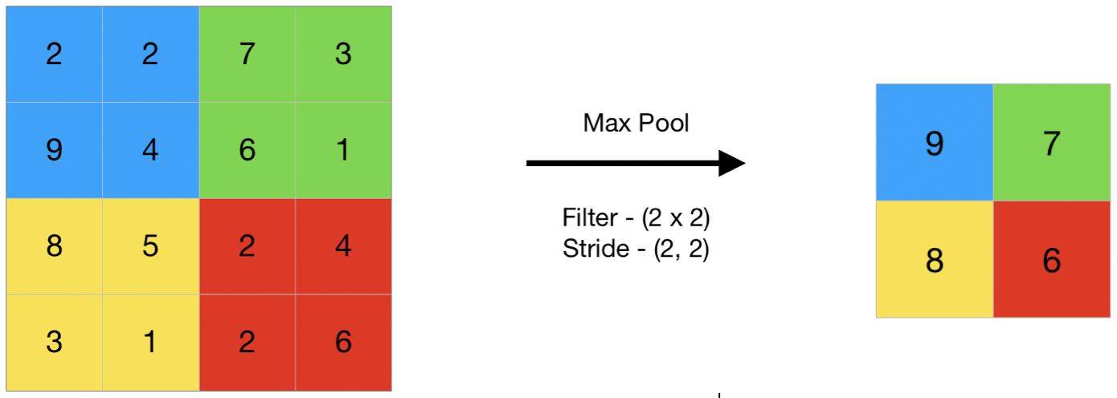
Le pooling
L'opération de pooling consiste à réduire la taille des images, tout en préservant leurs caractéristiques importantes.
Le pooling permet :
1 : une réduction de la dimensionalité du modèle
2 : D’aider le modèle à être invariant aux petites translations
3 : de limiter le risque d’overfitting
4 : une hiérarchie des features extraits, les couches les plus basses capturant les détails fins, les couches les plus hautes capturant les features globaux ou plus abstraits

Slide 45
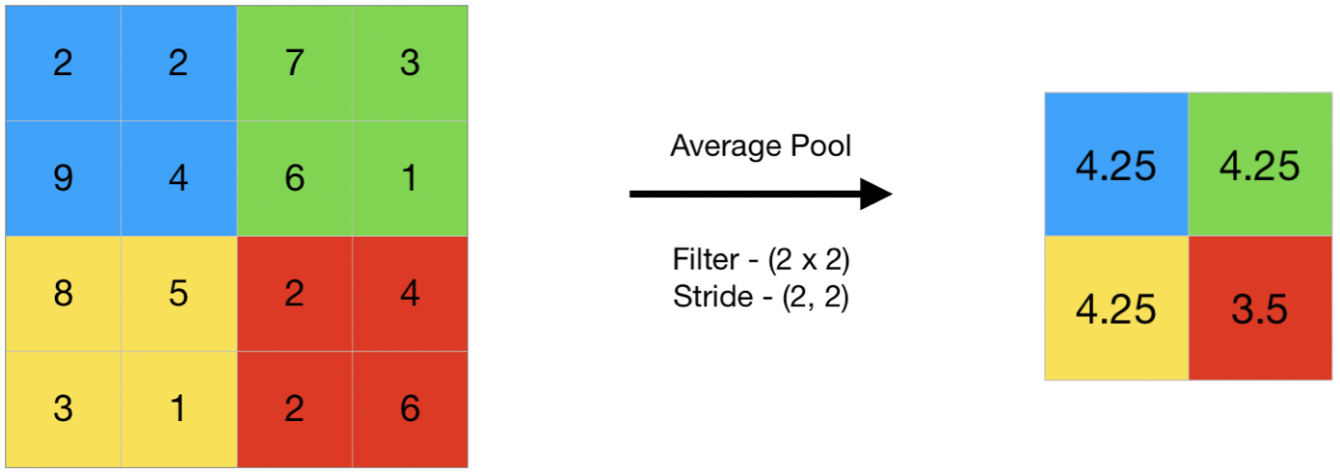
Le pooling
L'opération de pooling consiste à réduire la taille des images, tout en préservant leurs caractéristiques importantes.
Le pooling permet :
1 : une réduction de la dimensionalité du modèle
2 : D’aider le modèle à être invariant aux petites translations
3 : de limiter le risque d’overfitting
4 : une hiérarchie des features extraits, les couches les plus basses capturant les détails fins, les couches les plus hautes capturant les features globaux ou plus abstraits

Slide 46
Plan
Les réseaux de neurones
Application en vision par ordinateur
Dissection d’un CNN
L’intelligence artificielle et l’apprentissage automatique
Les briques élémentaires
Architectures typiques
Entrainement d’un modèle

Slide 47
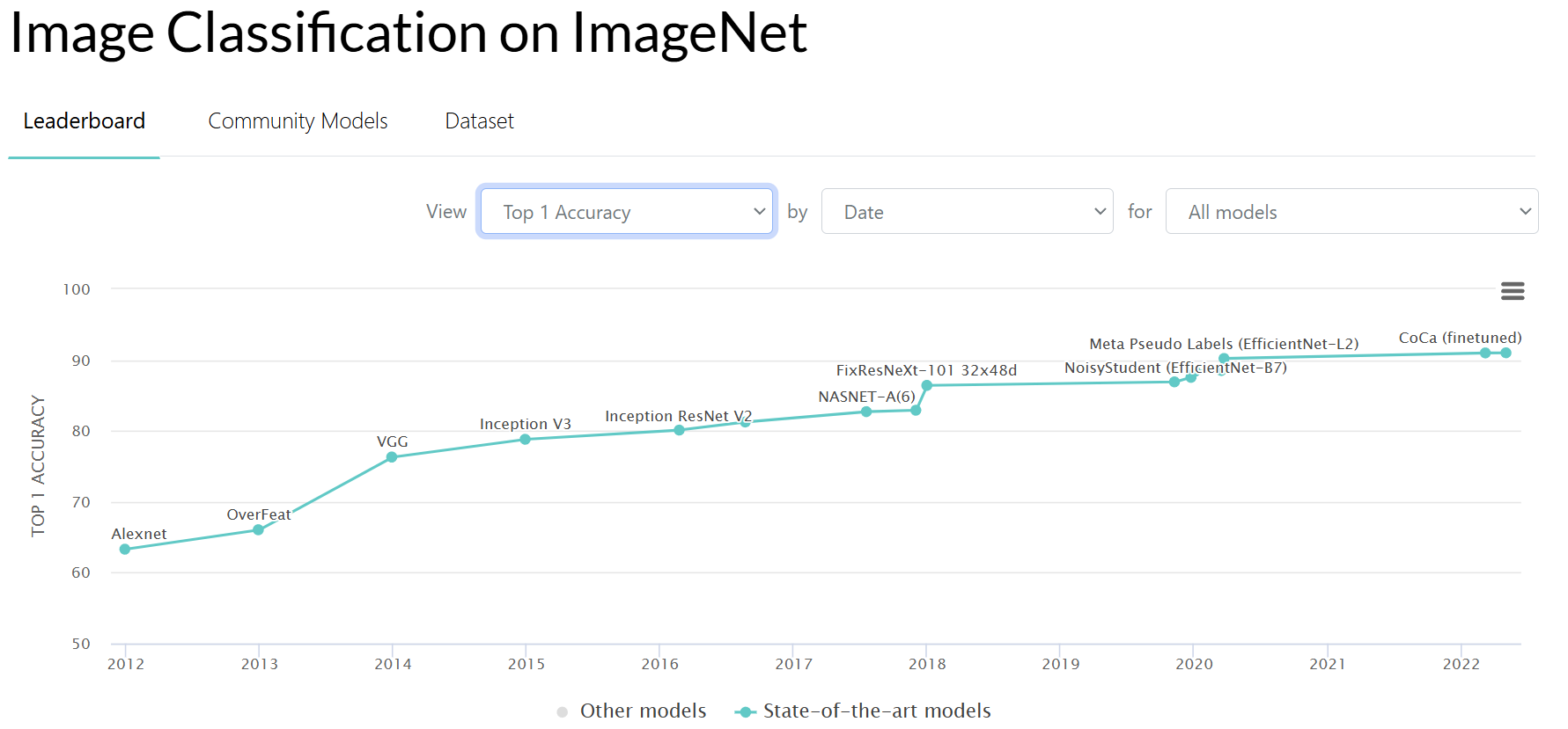
Des modèles puissants

Slide 48
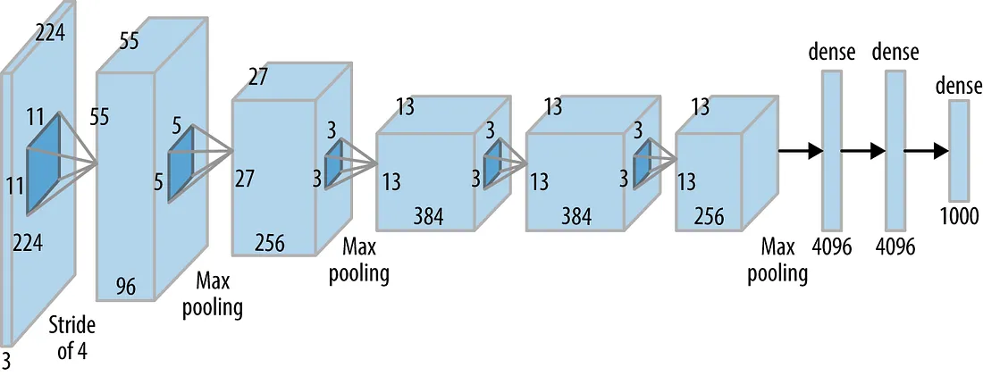
AlexNet, 2012

Slide 49
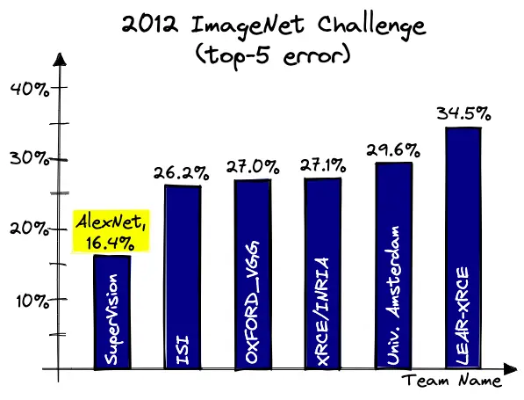
AlexNet, 2012

Slide 50
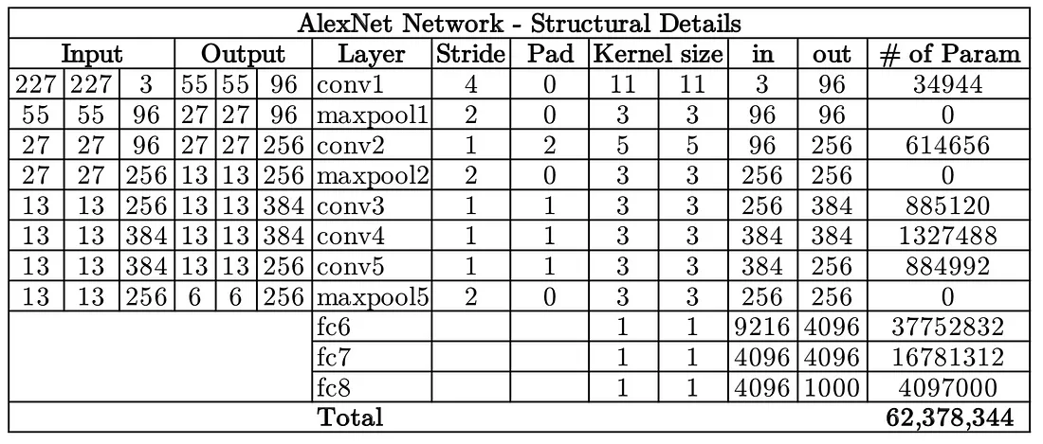
AlexNet, 2012
Vainqueur du challenge 2012, passant le record de 26.1% d’erreurs à 15,3%

Slide 51
Plan
Les réseaux de neurones
Application en vision par ordinateur
Dissection d’un CNN
L’intelligence artificielle et l’apprentissage automatique
Les briques élémentaires
Architectures typiques
Entrainement d’un modèle

Slide 52
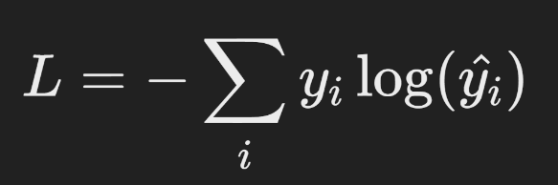
La fonction de perte ou loss function
La fonction de perte mesure l’écart entre la prédiction du modèle et la vérité terrain (label réel). Elle guide l’optimisation du modèle en minimisant cette erreur.
Exemple : l’entroprie croisée :
Autres Fonctions de Perte
La divergence Kullback-Leibler
La focal loss
MSE (Mean Squared Error) : Pour les régressions
MAE (Mean Absolute Error) : Alternative à MSE

Slide 53
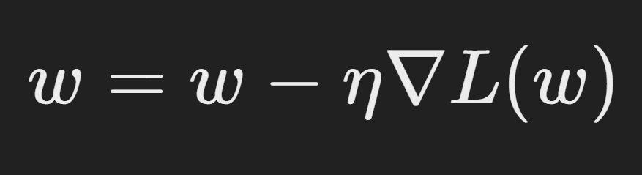
Optimisation : la descente de gradient stochastique
La SGD est une méthode d’optimisation qui met à jour les poids du modèle en suivant la direction négative du gradient de la fonction de perte.
Adam : un optimiseur basé sur la SGD mais qui module le learning rate pour chaque poids du modèle, permettant une meilleure gestion de la convergence
Les nouveaux poids
du modèle
Le gradient de la loss
Les anciens poids
du modèle

Slide 54
Plan
Les réseaux de neurones
Application en vision par ordinateur
Dissection d’un CNN
L’intelligence artificielle et l’apprentissage automatique
Reconnaissance d’images
Détection d’objets
Segmentation sémantique
Autres

Slide 55
La reconnaissance d’images
La reconnaissance d'images permet d'identifier et de classer des objets, des personnes ou des scènes à partir d'images.
Les CNN sont particulièrement adaptés à cette tâche

Slide 56
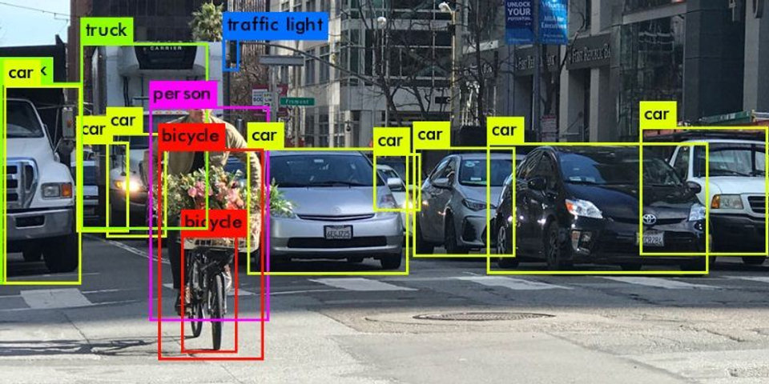
La détection d’objets
La détection d'objets identifie et localise plusieurs objets dans une image en traçant des bounding boxes autour d’eux et en attribuant un score de confiance.
Modèles célèbres :
Yolo : Analyse toute l'image en un seul passage, générant rapidement les bounding boxes (rapide et efficace)
R-CNN : Divise l'image en régions candidates et applique un CNN sur chaque région (lent mais précis)

Slide 57
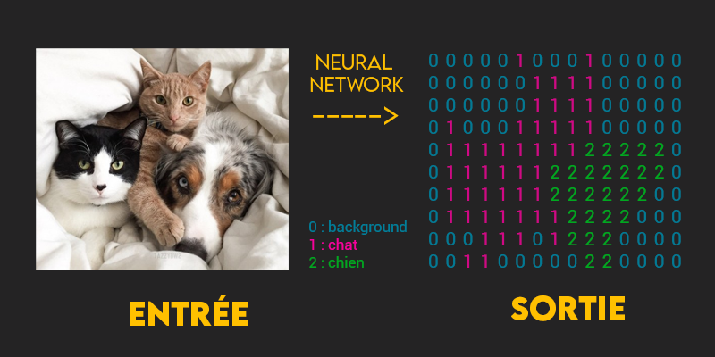
La segmentation sémantique
La segmentation sémantique assigne une classe à chaque pixel d’une image, permettant une compréhension fine des objets et de leur structure.

Slide 58

La segmentation sémantique
Le modèle produit en sortie une carte du format de l’image d’entrée, il a donc une architecture de type encodeur/décodeur
Exemple U-Net :

